Slide 1



Педагог-психолог Фоменко Л.Г. Воспитание самодисциплины у детей.
МДОУ «Детский сад № 37»
г.Ярославль
Воспитываем у детей самостоятельность
Педагог-психолог ФОМЕНКО ЛЮБОВЬ ГЕОРГИЕВНА

Slide 2
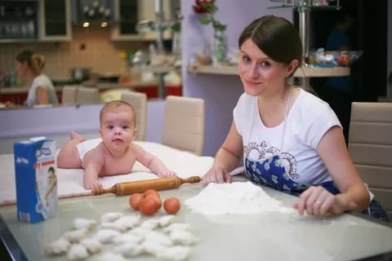
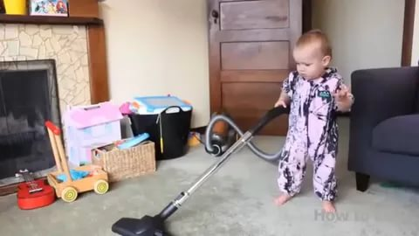
Педагог-психолог Фоменко Л.Г. Воспитание самодисциплины у детей.
Что такое самостоятельность?
Самостоятельность - постоянно развивающееся личностное качество, первоосновы которого закладываются в дошкольном
возрасте.
Самостоятельность развивается постепенно, и начинается этот
процесс достаточно рано.
Самостоятельность не рождается сама по себе, она воспитывается и развивается.

Slide 3
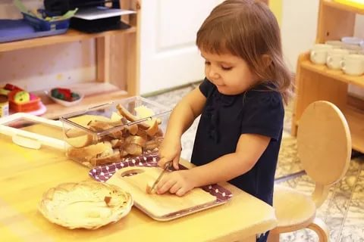
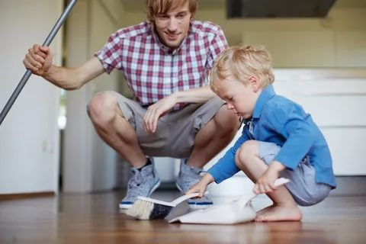
Педагог-психолог Фоменко Л.Г. Воспитание самодисциплины у детей.
Как происходит формирование
самостоятельности у детей.
Самостоятельность ребёнка обусловлена природой его развития — это неотъемлемый компонент становления личности.
Без этого периода мы не получим взрослого человека.
К трём годам у ребёнка резко возрастает стремление к самостоятельности и независимости от взрослого, как в действиях, так и в желаниях.
У него появляется устойчивое желание самоутвердиться.

Slide 4
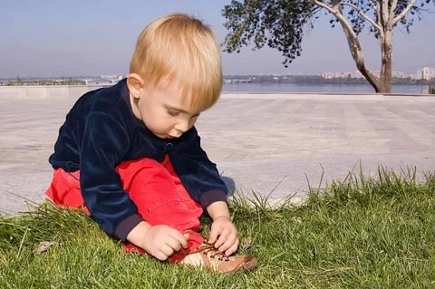
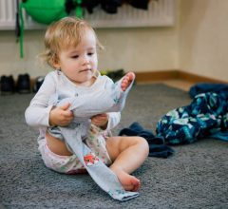
Педагог-психолог Фоменко Л.Г. Воспитание самодисциплины у детей.
Стремясь сделать всё за ребёнка, мы причиняем ему большой вред, лишая его самостоятельности, подрывая у него веру в свои собственные силы, приучая надеяться на других, дети могут вырасти пассивными и ленивыми.
Ошибка многих родителей, когда они подавляют самостоятельность ребёнка словами:
«Что ты долго возишься, дай я быстрее…»,
«Ты не умеешь, ты ещё маленький, давай я…»

Slide 5
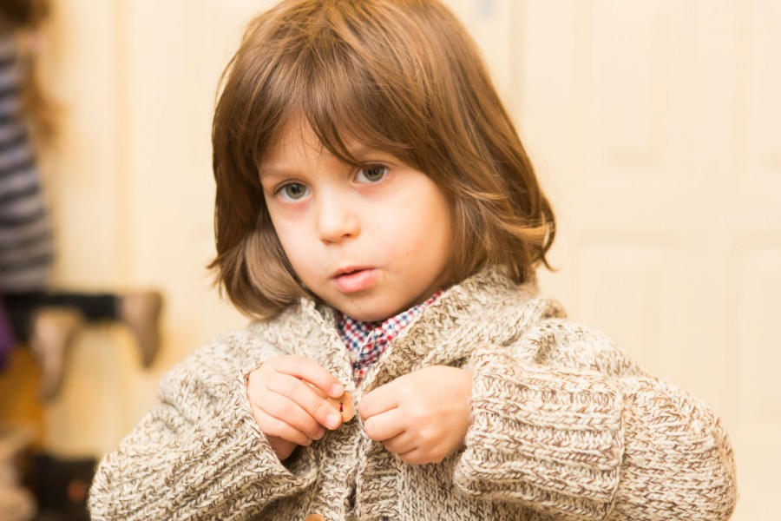
Педагог-психолог Фоменко Л.Г. Воспитание самодисциплины у детей.
Самостоятельность ни в коем случае нельзя подавлять – это приводит к осложнениям в отношениях ребёнка и взрослого.
Первый из них – негативизм, т. е. непослушание или нежелание выполнять указания взрослого, а стремление делать всё наоборот.
Затем – упрямство, ребёнок будет настаивать на своём просто потому, что он этого потребовал.

Slide 6
Педагог-психолог Фоменко Л.Г. Воспитание самодисциплины у детей.
«Что дети могут выполнять самостоятельно
в младшем возрасте?»
Мыть руки, засучивая рукава; мыть лицо, не разбрызгивая воду; правильно пользоваться мылом; не мочить одежду; сухо вытираться полотенцем, без напоминания вешать его на отведённое место.
Одеваться и раздеваться в определённой последовательности; одежду снимать, складывать, вешать, выворачивать на лицевую сторону; надевать одежду, пуговицы расстегивать и застёгивать.
Замечать непорядок в одежде и самостоятельно устранять его или обращаться за помощью к взрослому.
Своевременно пользоваться носовым платком, туалетом.
Пить из чашки; есть, хорошо пережевывая пищу с закрытым ртом.
Правильно пользоваться ложкой, вилкой, салфеткой.
Убирать игрушки, книжки, строительный материал в определённое место.
.

Slide 7
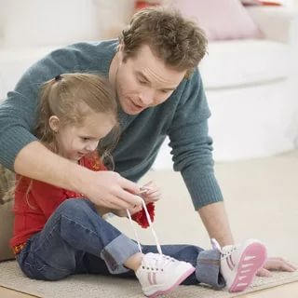
Педагог-психолог Фоменко Л.Г. Воспитание самодисциплины у детей.
Ошибки родителей.
Главной ошибкой многих родителей является – гиперопека, т.е. чрезмерная опека ребёнка. Многие мамы и папы спешат на помощь, даже если ребёнок их об этом не просит.
Если у ребенка что –то не получается не спешите сделать за него, дайте возможность проявить ребёнку настойчивость и добиться результата.

Slide 8
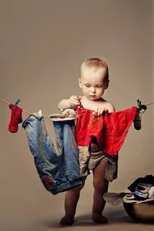
Педагог-психолог Фоменко Л.Г. Воспитание самодисциплины у детей.
Важной ошибкой родителей является, требование от ребёнка, убирать вещи на свои места, а сами мы пренебрегаем этим простым правилом.
Навыки самообслуживания прививаются быстрее, если взрослый покажет и прокомментирует на примере, как, что и в каком порядке делать.
Для мальчиков важен пример папы, а для девочек пример мамы.

Slide 9
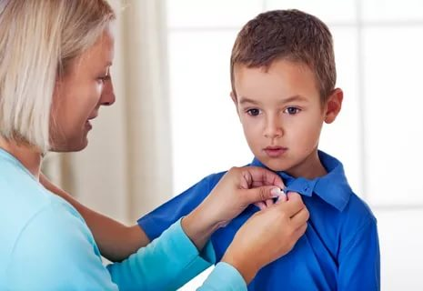
Педагог-психолог Фоменко Л.Г. Воспитание самодисциплины у детей.
Ещё одной ошибкой является, потеря родителями терпения и торопливости ребёнка.
Нельзя торопить ребёнка с выполнением, какого – либо действия, надо дать ему возможность выполнять всё спокойно.
Не надо упрекать его в медлительности и небрежности, это может вызывать отрицательное эмоциональное состояние, повлечь за собой нежелание принять участие в труде следующий раз.

Slide 10
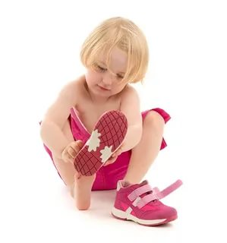

Педагог-психолог Фоменко Л.Г. Воспитание самодисциплины у детей.
1200×630
Wachanga.com
Как приучить ребенка мыть руки.
Приёмы вовлечения ребенка в труд по самообслуживанию.
В обучении используйте игровые приёмы и ситуации:
«Давай покажем мишке как ты одеваешь ботинки»,
«Посмотри, зайке нравиться, как ты моешь ручки сам» и т.д.
Если ребёнок постоянно путает левый и правый ботинок, покажите ему как они «дружат». Поставьте ботинки правильно, найдите у каждого ботинка «носик», покажите, как они смотрят друг на друга. Потом покажите, как ботиночки «поссорились» (носки ботинок смотрят в разные стороны) и вместе с ребенком поставьте их правильно — «подружите».

Slide 11
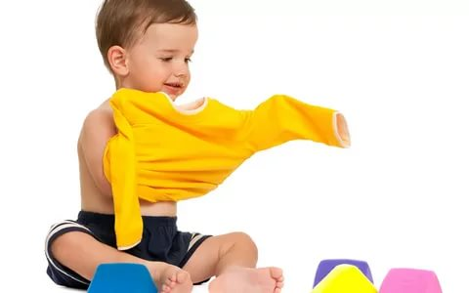
Педагог-психолог Фоменко Л.Г. Воспитание самодисциплины у детей.
Если ребенок путает, где передняя, а где задняя половина одежды и надевает её задом наперёд,
то обратите внимание ребёнка на отличительные признаки.
Обычно спереди на одежде всегда есть картинка или кармашек, тогда будет достаточно пояснить малышу. Что перёд находиться там, где картинка.

Slide 12
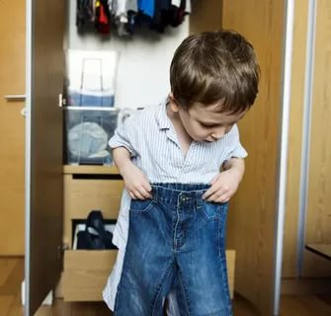
Педагог-психолог Фоменко Л.Г. Воспитание самодисциплины у детей.
Как научить ребёнка надевать брюки?
Лучше учиться этому сидя на стуле или на полу, потом ребенок сможет надевать брюки и стоя – но это уже следующий этап.
Покажите ребёнку, что у него есть две ножки, попросите выпрямить ноги и положить брюки на ноги. А в брюках есть два «окошка» скажите поговорку:
«Каждой ножке – своё окошко».
Эта поговорка очень хорошо запоминается детьми, напоминайте им эту фразу перед одеванием брюк.

Slide 13
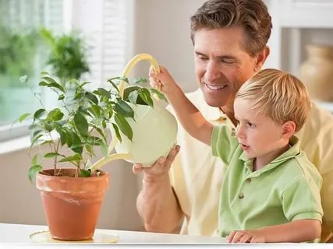
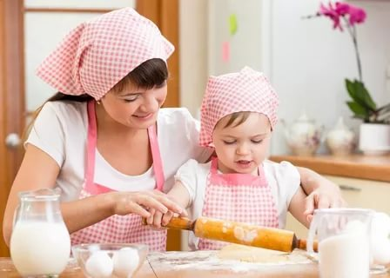
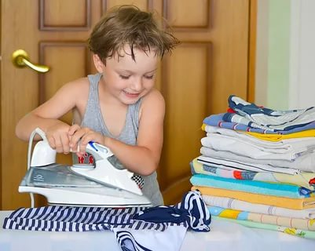
Педагог-психолог Фоменко Л.Г. Воспитание самодисциплины у детей.
Условия для проявления самостоятельности:
Учить ребёнка нужно по схеме:
«показать → сделать вместе → дать сделать с подсказкой → дать сделать
самому»
Причём пункты «сделать вместе» или «сделать с подсказкой» придётся повторять далеко не
один раз.

Slide 14
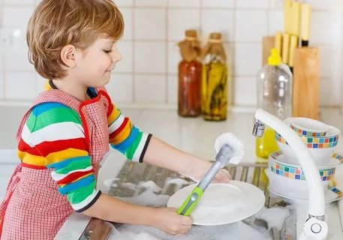
Педагог-психолог Фоменко Л.Г. Воспитание самодисциплины у детей.
Воспитывая самостоятельность, старайтесь, как можно реже прибегать к замечаниям, наставлениям, порицаниям. Больше опирайтесь на поощрения и похвалу!
Похвала не должна быть фальшивой, преувеличенной. Она должна быть заслуженной.
Объективная оценка помогает укреплять у детей желание делать всё самим,
умение преодолевать трудности, добиваться результата.

Slide 15
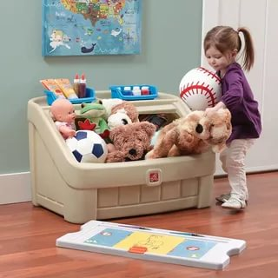
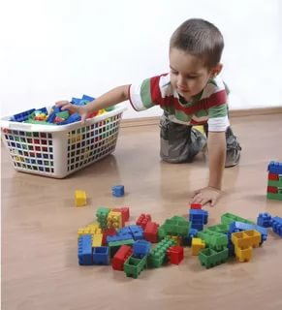
Педагог-психолог Фоменко Л.Г. Воспитание самодисциплины у детей.
Никогда не надо делать за ребёнка того, что он может сделать сам, — это должно стать правилом для всех родителей, если вы хотите сформировать у ребенка активность, инициативу, усидчивость и трудолюбие.

Slide 16
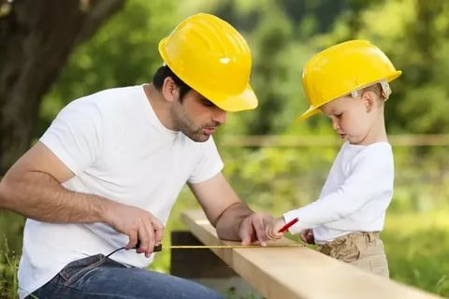
Педагог-психолог Фоменко Л.Г. Воспитание самодисциплины у детей.
Запаситесь терпением и создайте условия, в которых у ребенка будет возможность принимать свои решения, учится на ошибках и нести ответственность за свои действия и у вас все получится.

Slide 17

Педагог-психолог Фоменко Л.Г. Воспитание самодисциплины у детей.
Спасибо за внимание!
Подавайте правильный пример, и ваши дети будут самостоятельны и инициативны
пехов в развитии са.

